Slide 1
IT-Projectwerk 2022
OdiSEE de CO-hogeschool 2021-2022

Slide 2
Inhoud
- Wie is wie
- Situatieschets
- Plan van aanpak
- Sprints
- Uitvoering
- Demo
- Besluit

Slide 3
Wie is wie
Project Team
William Apaw
Daniel Van de Ven
Jouri Tassignon

Slide 4
Situatieschets
- Samenwerking tussen Co-Hogeschool Odisee en bedrijven
- Deployment services implementeren voor de vestigingsplaatsen binnen de bedrijven
- Werkplek om te studeren en nieuwe onderwerpen uitdiepen
Te voorziene hardware per vestigingsplaats:
Servers
Router
Switches
Access-points

Slide 5
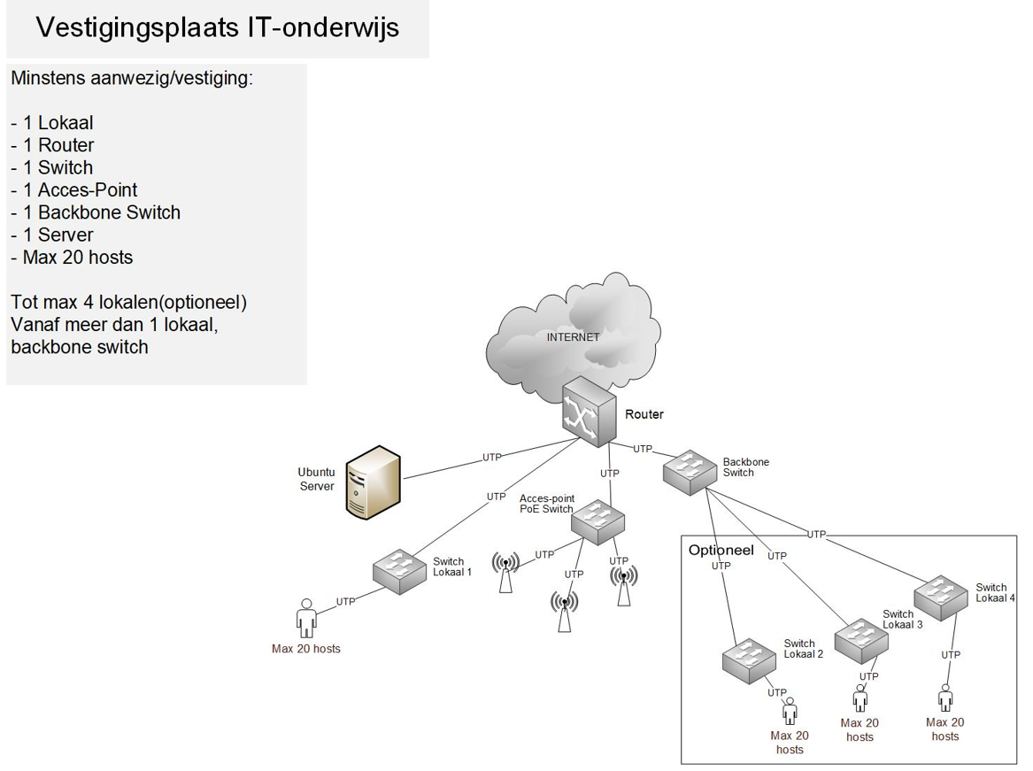
Situatieschets
- Geautomatiseerd script:
Een volledig ip-adressringschema voor alle devices
Config voor de routers en switches
Via server het OS pushen naar de hosts pc’s
Via docker een image met pyhon3 software pushen

Slide 6
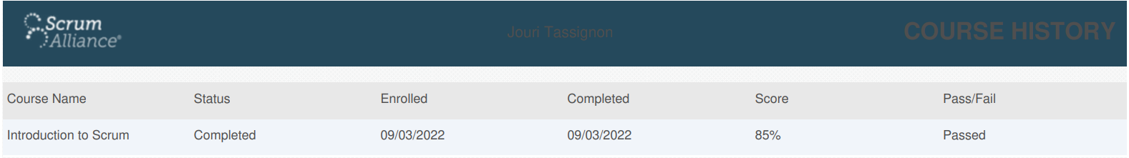
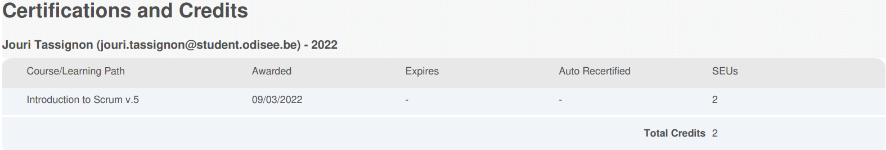
Plan van aanpak
Agile Scrum Vs Waterfall

Slide 7
Sprints

Slide 8
Uitvoering

Slide 9
Demo

Slide 10
Besluit

